Slide 1



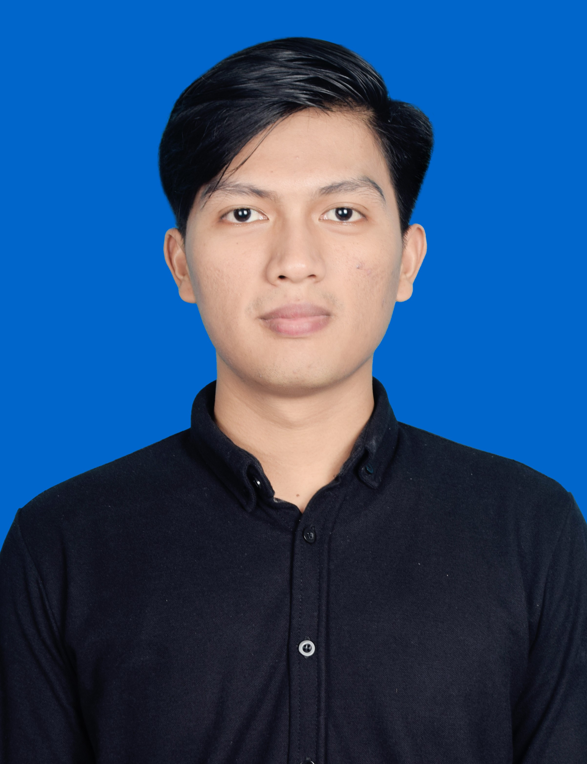

PROJECT & KAIZEN IMPROVEMENT
Taufan Wisnu Mukti
ITPCN - Engineer
PT FENG TAY INDONESIA ENTERPRISES
PT Feng Tay Indonesia - ITPCN
Halaman Cover / Profil

Slide 2
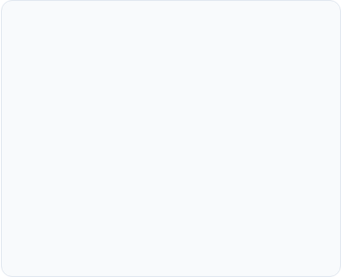
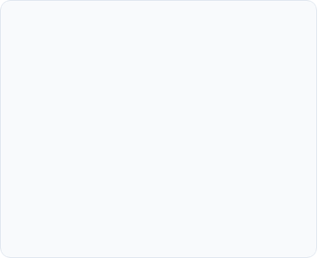




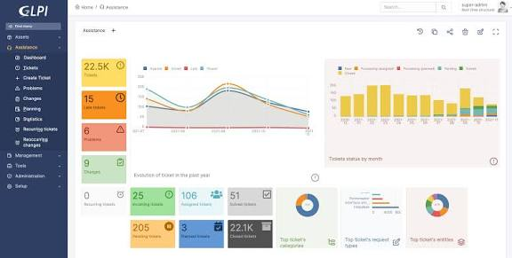
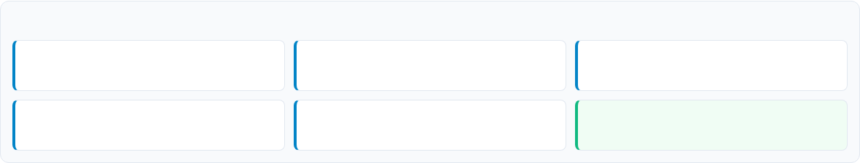
PROJECT & KAIZEN - GLPI TICKETING SYSTEM
ISSUED (KENDALA)
REMARKS (BEFORE VS AFTER)
DETAILS PROJECT
Permintaan support IT masih manual via WA, telepon, atau lisan.
BEFORE
AFTER
Deployment GLPI Server: Helpdesk & Asset Management.
Integrasi LDAP: Login SSO via akun Windows/Domain.
Belum ada sistem terpusat untuk tracking tiket, SLA, riwayat kerusakan assets & riwayat pengerjaan.
Auto-Assign: Tiket otomatis terbagi ke PIC area.
Template Tiket Custom: Formulir pembuatan tiket..
Belum tersedianya analytics dan pelaporan resmi untuk mengukur performa helpdesk.
SLA & Notifikasi: Pengingat tenggat & pembaruan email.
.
CSAT Survey: Evaluasi tingkat kepuasan layanan.
Permintaan support manual via email, telepon & lisan (tak terpusat).
Penanganan tiket otomatis, SLA tracking, & inventaris aset terintegrasi
Dashboard Reporting & Analytics: Visualisasi real-time untuk memantau performa helpdesk, tren masalah, dan status tiket.
PLACE / SCOPE
ADMIN, IWw, Iwe & IWn
PROJECT BENEFITS & KEYS IMPACTS
Centralized Service Desk
Automated Notification & SLA Alert
Transparansi Layanan
Seluruh keluhan & request IT tercatat rapi secara real-time dalam satu sistem.
Email otomatis ke teknisi & user saat tiket dibuat / pergerakan status.
User dapat memantau status pengerjaan tiket secara mandiri & real-time.
Asset Problem Tracking
Real-time Analytics Dashboard
Service Response Optimization
Kerusakan berulang perangkat cepat terdeteksi untuk evaluasi replacement.
Pemantauan performa IT & SLA resolution time secara transparan.
Penanganan keluhan IT menjadi lebih cepat, terukur, dan tepat sasaran sesuai tingkat prioritas masalah.
Implementation Status
PT Feng Tay Indonesia - ITPCN
Halaman 1 dari 2

